Slide 1
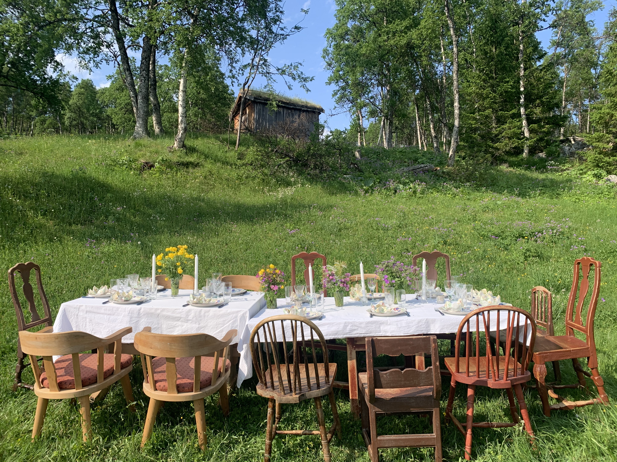

Slide 2
Nøkkeltall Q1 -Q2
www.roros.no / SoMe

Slide 3
Høydepunkter Q1 og Q2
87 000 besøkende på nettsiden
16 000 følgere på Facebook
65 000 rekkevidde på Facebook
7000 følgere på Instagram
29 000 rekkevidde på Instagram
7000 mottagere av nyhetsbrev, norsk + engelsk

Slide 4
Organisk trafikk

Slide 5
Flest besøk Q1-Q2 2023
21.000
Google
7.600
Direkte
6.800
SOME

Slide 6
Mest besøkte sider Q1-Q2 2023

Slide 7
Alder og kjønn Q1-Q2

Slide 8
Geografi Q1-Q2
* Utvalg trafikk

Slide 9
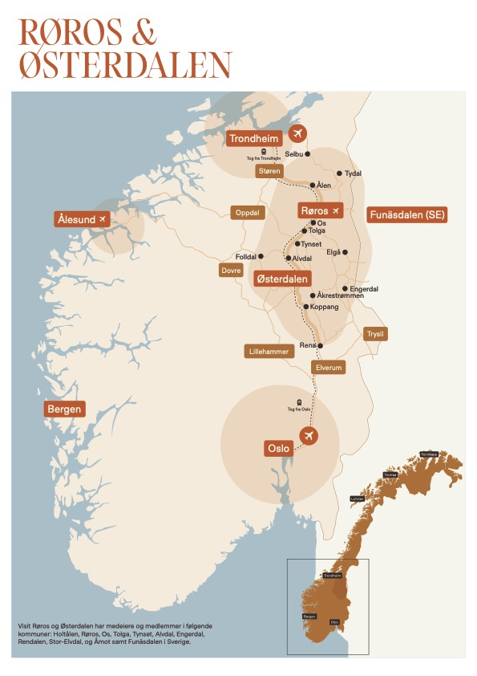

Slide 10
Skjermer og flater Q1-Q2 2023
Mobil
Desktop
Tablet
65%
31%
5%

Slide 11
Vekst: Organisk synlighet i Google 2023
+7,85%
* Egen vekst i organisk synlighet i perioden

Slide 12
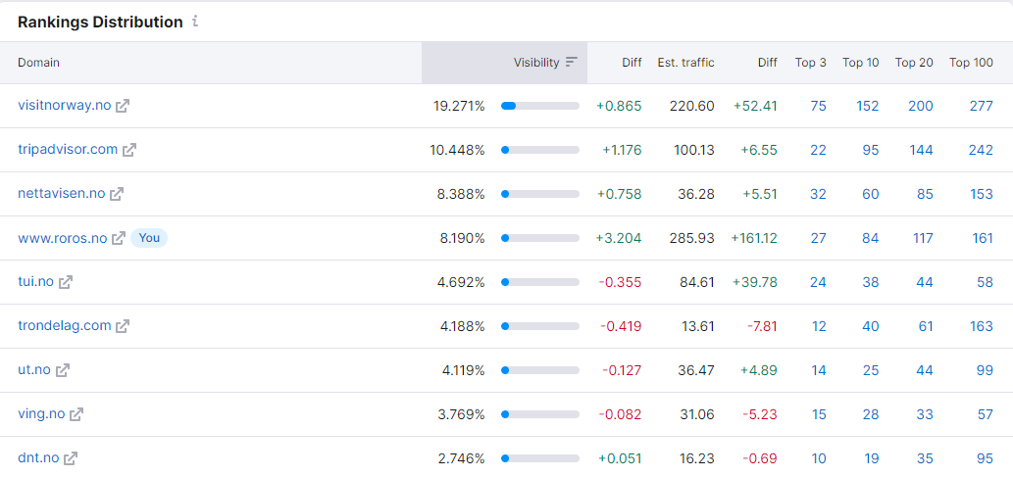
Organisk vekst - Markedsandel Q1-Q2

Slide 13
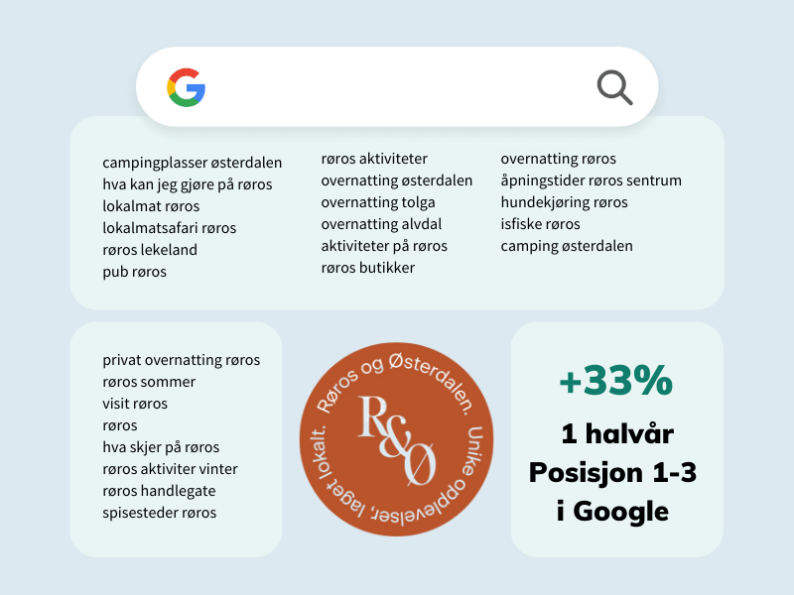
Organisk vekst i Google Q1-Q2
Dette er et utvalg søkeord og emner som utgjør veksten (og med høye søksvolum)

Slide 14
Høydepunkter Q1-Q2
Trafikk til roros.no
BESØK
BESØK
BESØK
Roros.no
2023 – 87 640
2022 – 98 370
Fra Google
2023 – 20 000 (55%)
2022 – 25 000 (61%)
SOME
2023 – 6 800 (18%)
2022 – 4 300 (10%)

Slide 15
Synlighet i Google oppsummert
Vekst i organisk synlighet Q1-Q2
roros.no
Organisk trafikk
roros.no
+3,93%
Januar
4,26%
Juni
8,19%
Notes:
GUIDANCE: Start by outlining the goals for the quarter that you’re going to be reporting on so the audience gets a refresher.
Check out the guide to SEO reporting here: https://www.conductor.com/academy/seo-reporting/

Slide 16
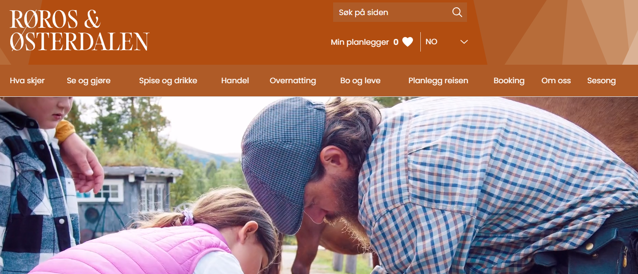
Markedsandel i Google Q1-Q2
+3.93%

Slide 17
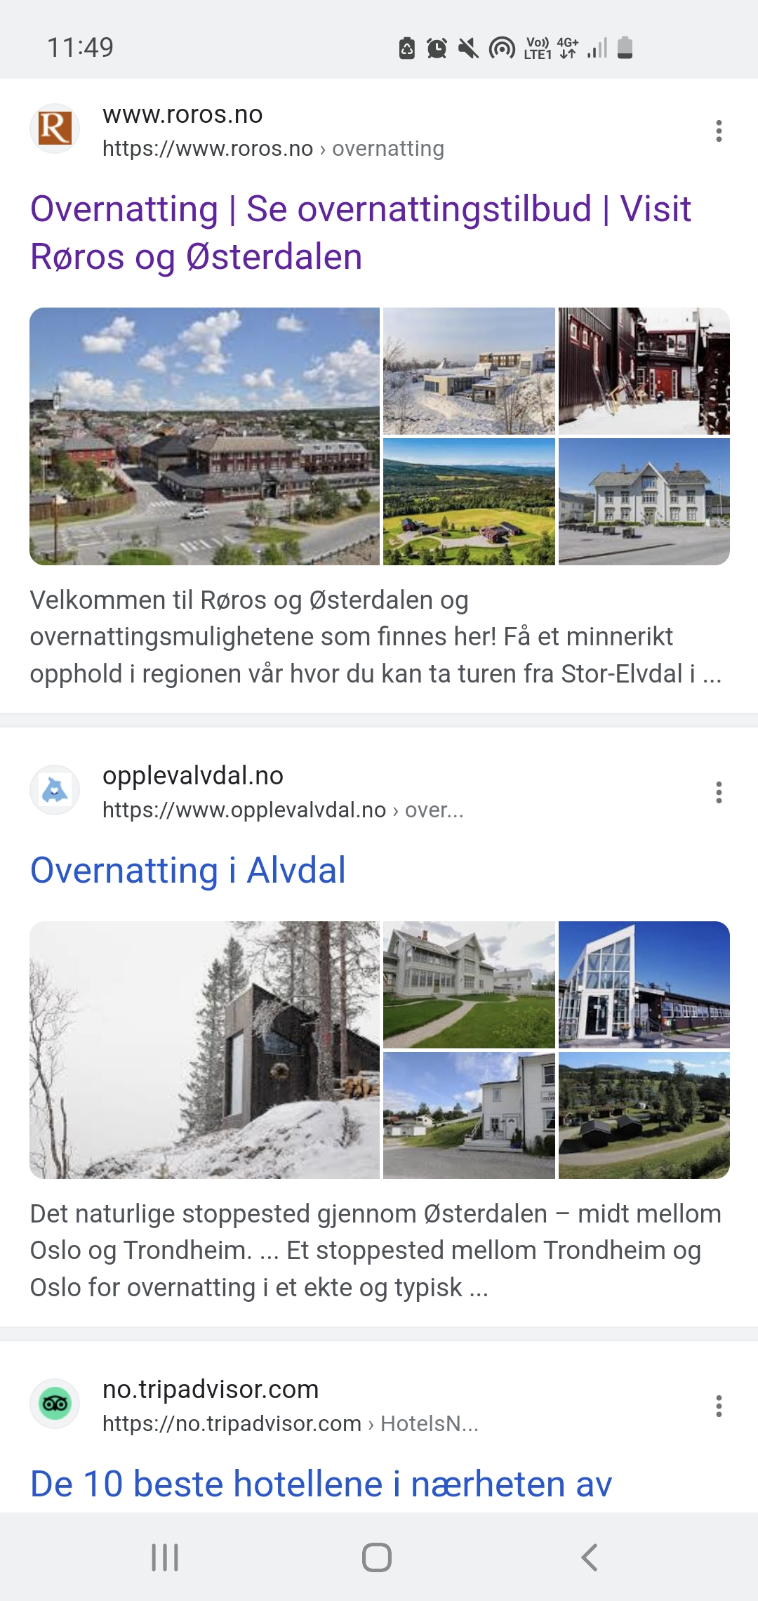
Status roros.no Q1-Q2
Vi har nesten doblet organisk synlighet fra 1.1. 2023. (+3,93%).
Vi relanserte «Overnatting» i april, og har nå tatt 1. plass i Google for «Overnatting Østerdalen» og «Overnatting Røros».
I tillegg har vi skapt ny synlighet på flere områder og tema.
Klikk og visninger på nettsiden opp henholdsvis 37% og 41% i mai 2023.

Slide 18
Vekst for Roros.no
Utviklingen i 2023 forklart
Styrker
Vekstmuligheter
Vi har bygget opp igjen en stor andel trafikk, etter en del tapt synlighet etter relansering av nye sider
Vi har bygget nye sider og innhold tilknyttet søk for overnatting og spise og drikke + gjenopprettet tidligere innhold
Dette har ført til at vi har tatt tilbake mange ubetalte posisjoner i Google
Ved å fortsette å bygge innhold på denne måten vil vi kunne fortsette å ta posisjoner i markedet
En «grunnmur» med sider og kategorier som «overnatting», «spise og drikke», shopping, «hva skjer» og «se og gjøre» utgjør over 70% av organisk trafikk

Slide 19
Høydepunkter Q1-Q2
Vi har oppnådd økt synlighet i april og mai, med relansering av «Overnatting» og «Spise og drikke», med innhold tilknyttet søkeord rundt dette.
Vi har rettet opp mye av metadata, titler og redirects (omdirigeringer) på nettsidene. Dette har gitt tilbake mye trafikk også på andre områder.
Økt aktivitet i sosiale kanaler. Dette har også bidratt til flere besøk på nettsidene fra Facebook og Instagram, samt økning i antall følgere.

Slide 20
Høydepunkter Q1-Q2
Organisk synlighet på 8.19% som er en oppgang på 3.93%. (Sammenligning av 300 relevante søkeord mot konkurrentene).
Etablert kategorier som “Overnatting” og “Spise og drikke”, med organisk synlighet for disse søkeordene “overnatting Alvdal”, “Overnatting Østerdalen” “Overnatting Røros” etc.
Fikk verdifulle lenker fra www.trondelag.com.
Meldt inn tekniske feil med nettadresser og omdirigeringer av disse. Fokus på å bedre den totale helsetilstanden på nettstedet.

Slide 21
Status - domene Q1-Q2
Autoritetsscore ned -7 (31 mot 38 i desember)
Årsaken er tapte lenker og feil i redirects i november 2022
Desember 2022

Slide 22
Minicase: Overnatting

Slide 23
Nøkkeltall “Overnatting”
Kategorien «overnatting» på roros.no er den største trafikk-kilden vi har når det kommer til organisk synlighet.
Søkeordene vi har kartlagt for denne utgjør ca. 6 000 søk per måned i Google. (Røros og Østerdalen).
Annonsekostnaden for plass 1-3 i Google utgjør ca. kr 14 000 per måned.
Ved å oppnå organisk synlighet (1-3 i Google) for disse søkeordene, utgjør dette en spart kostnad på rundt kr 160 000 i annonseutgifter per år.

Slide 24
Overnatting (Google)
Vi manglet mye organisk synlighet i april
Noe tapt, og noe ennå ikke oppnådd
Dette var status per 1.4.2023

Slide 25
Overnatting (Google)
Vi bygget kategorien «overnatting» på nytt
Denne ble lansert i slutten av april
Dette var status for et sett viktige søkeord per 1.6.2023

Slide 26
Overnatting (Google)
Vi bygget kategorien «overnatting» på nytt
Denne ble lansert i slutten av april og delt mellom Røros og Østerdalen
Per 1.6.2023 topper vi for begge emnene («Overnatting Røros» og «Overnatting Østerdalen»)

Slide 27
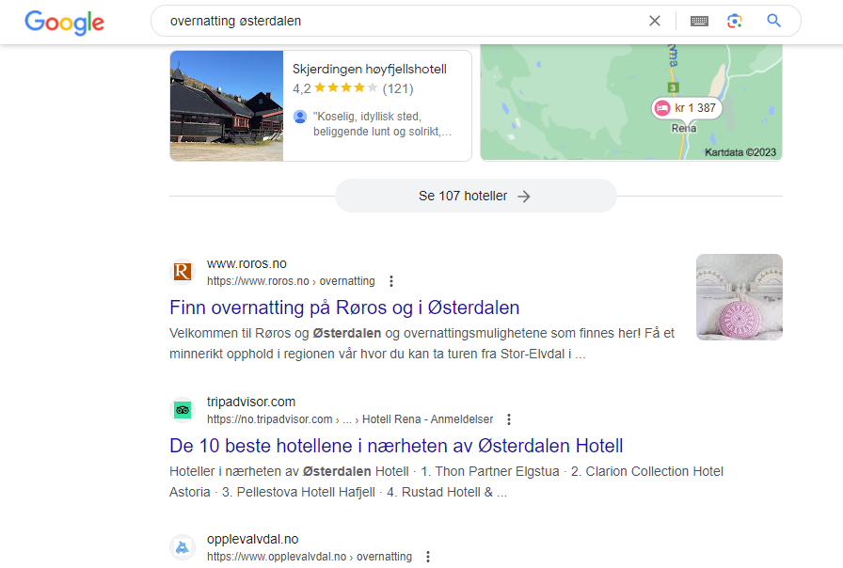
“Overnatting Østerdalen”

Slide 28
Overnatting
Et stort hopp i organisk synlighet etter relansering av kategori «overnatting»

Slide 29
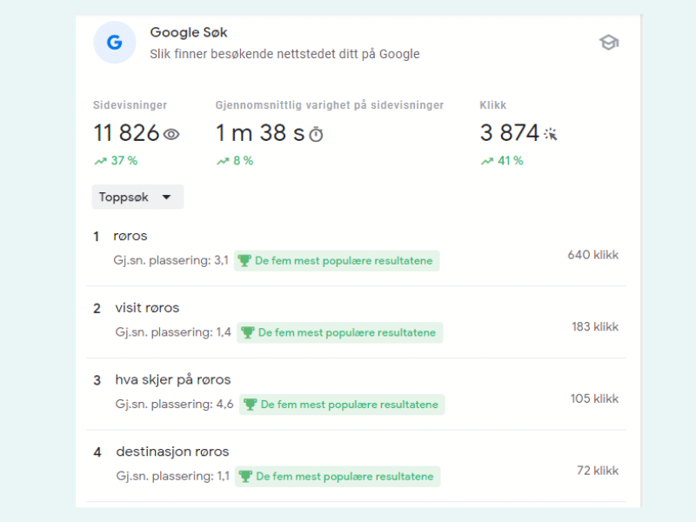
All trafikk fra Google mai 2023
+37%
Visninger
+41%
Klikk

Slide 30
SoMe
Facebook
Instagram

Slide 31
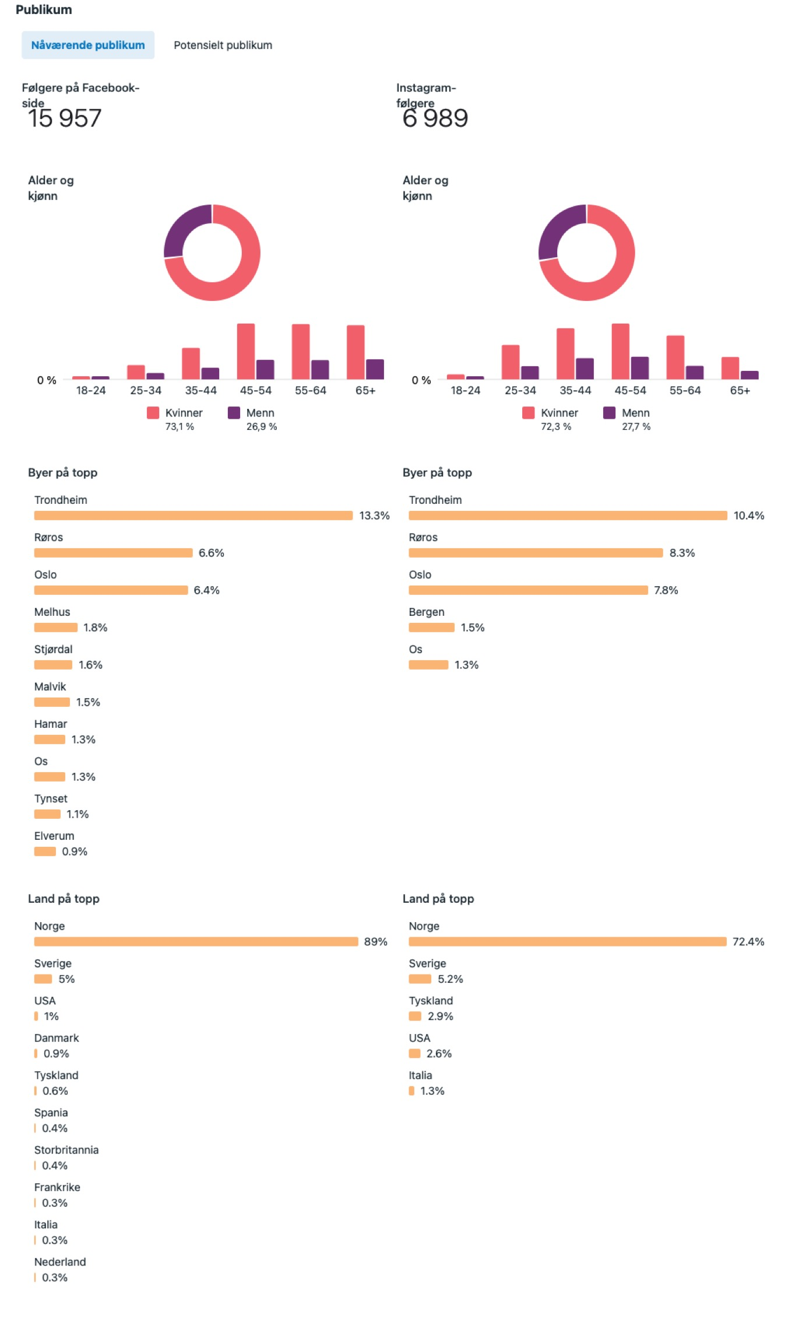

Slide 32
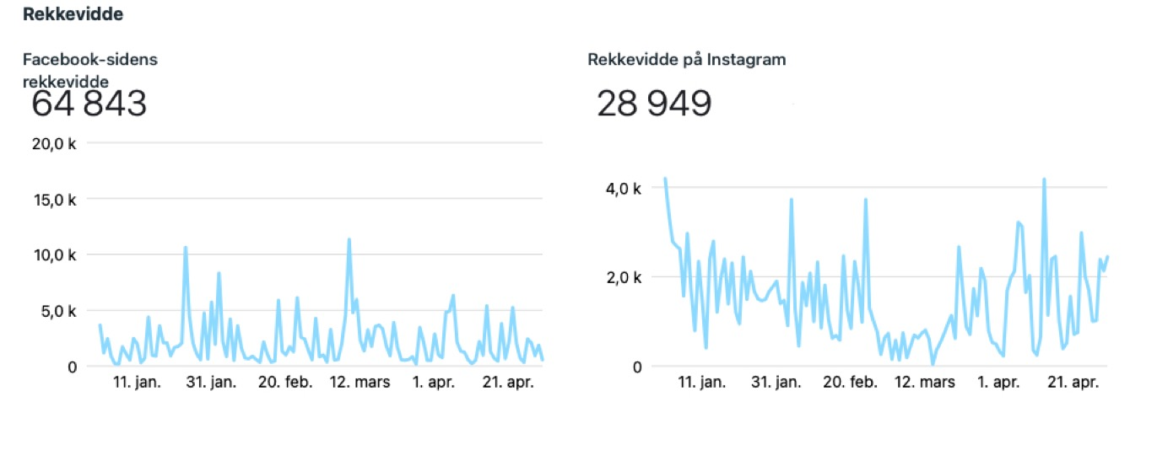

Slide 33
FB – 5 på topp

Slide 34
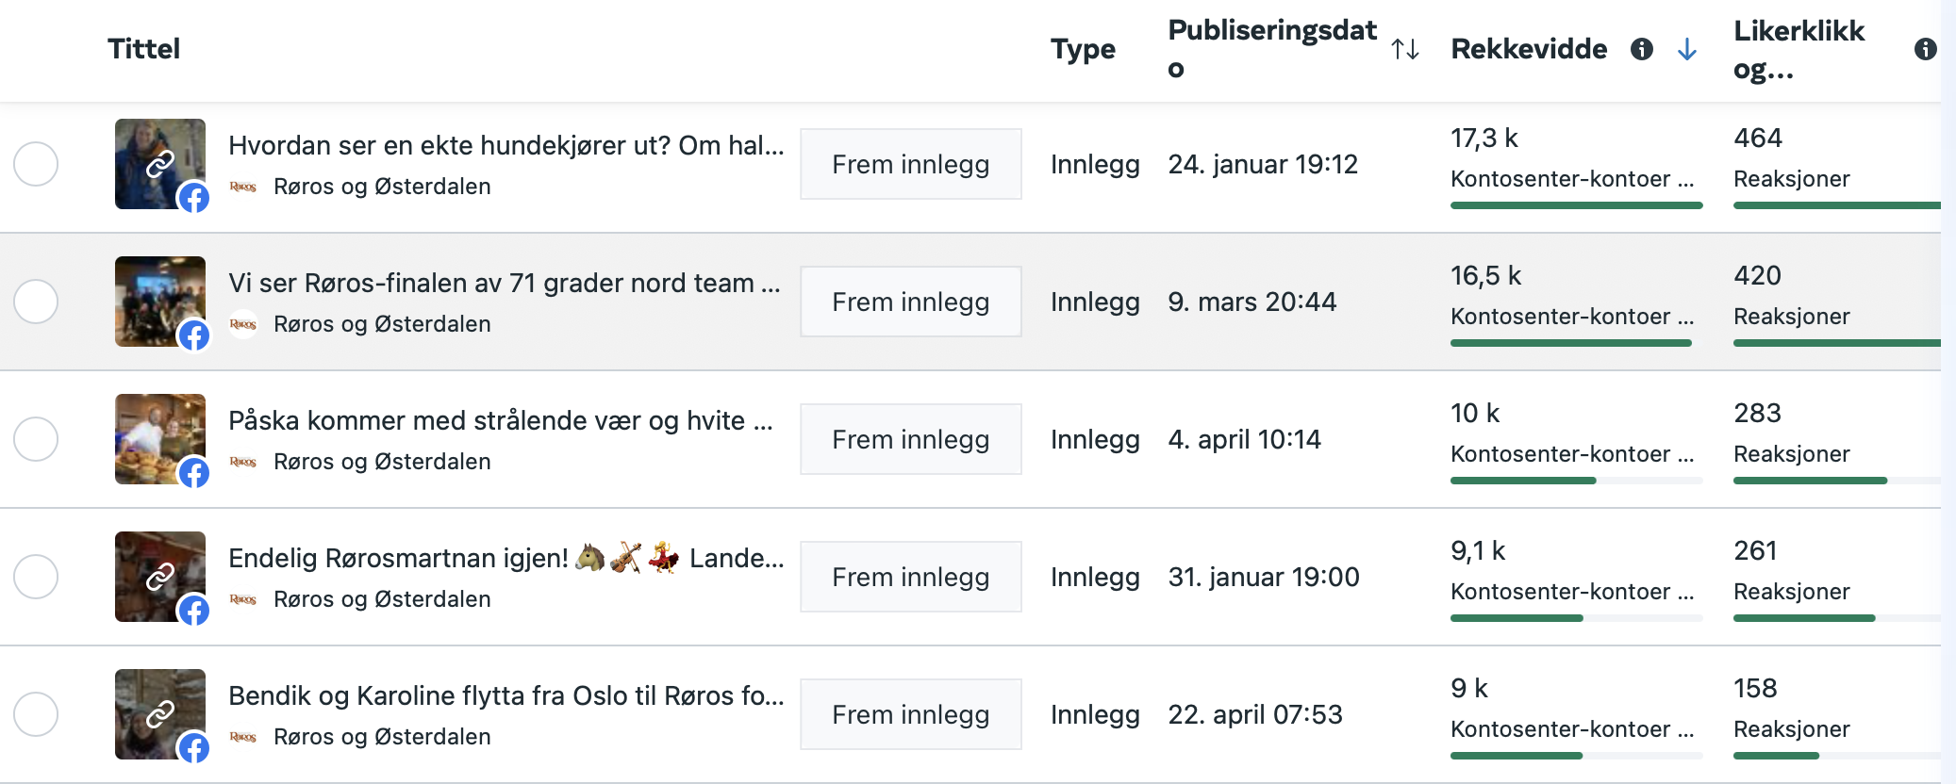
Tre av innleggene har fokus på personer, dette vil vi satse mer på fremover.

Slide 35
Instagram – 5 på topp

Slide 36
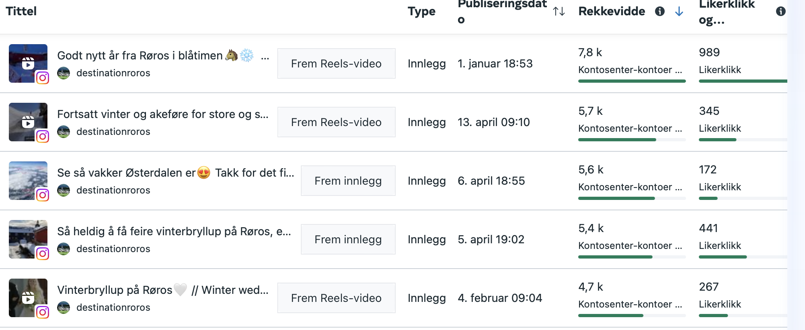
Tre av innleggene har film, viktig å satse på fremover

